Slide 1
대구광역시 교통사고 위험지역 군집분석 및 분류 모델 개발
선문대학교 K-D 프로그램
팀장 : 김대양
팀원 : 태정수
팀원 : 서동윤

Slide 2
목차
1 데이터 분석
2 데이터 결합 및 파생변수 생성
3 EDA
4 모델 학습
5 분석 결과
6 시사점 및 개선점

Slide 3
1 데이터 분석
주제
사고위험도(ECLO)를 토대로 군집분석
ECLO ( 인명피해 심각도 )
ECLO = 사망자수 * 10 + 중상자수 * 5 + 경상자수 * 3 + 부상자수 * 1
군집분석
ECLO 바탕으로 군집분석 진행
목표
특성을 분석하여 모형 개발 및 사고 위험 요인 탐색

Slide 4
1 데이터 분석
메인 데이터
CCTV 정보 데이터
사고일시
시군구
사망자수
결합
요일
도로형태
경상자수
결합 불가
데이터 종류 | 제공 기관 | 비고
날씨 데이터 | 기상청 날씨누리 | 시군구, 기온, 풍량, 강수량 등
관리번호
시도명
시군구명
사고유형
기상상태
중상자수
도로종류
지번주소
제한속도
가해자 정보
노면상태
부상자수
설치년도
법규위반
ECLO
대회 제공 데이터
외부 데이터
메인 데이터와 CCTV 정보 데이터의 시군구 컬럼으로 연결하여
시군구별 CCTV 개수 및 제한속도 확인 가능
날씨 데이터 확인 결과 대구광역시 모든 시군구의
정보가 없어 유효성이 없음

Slide 5
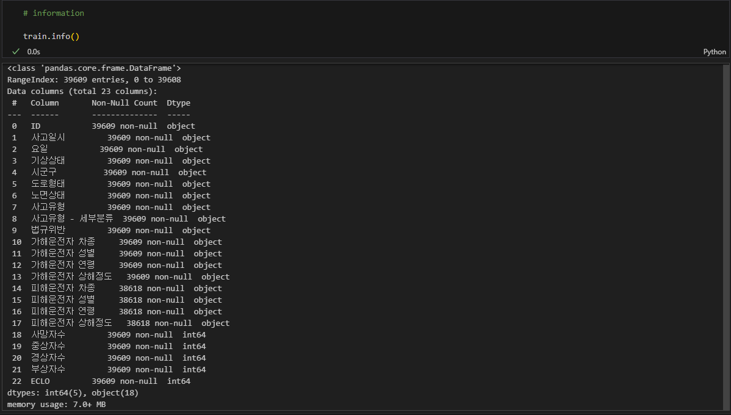
1 데이터 분석
1) 메인 데이터(train) 분석

Slide 6
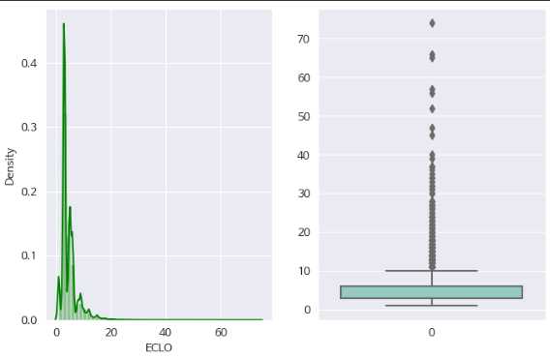
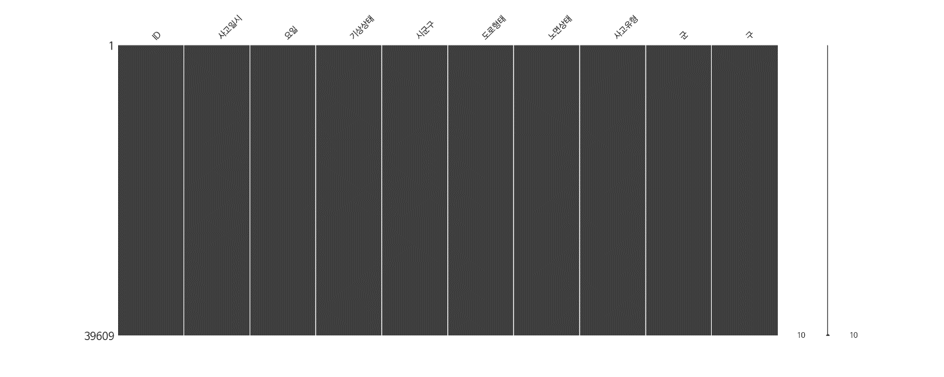

1 데이터 분석
1.1) 메인 데이터(train) 분석 결측치 및 이상치 확인

Slide 7
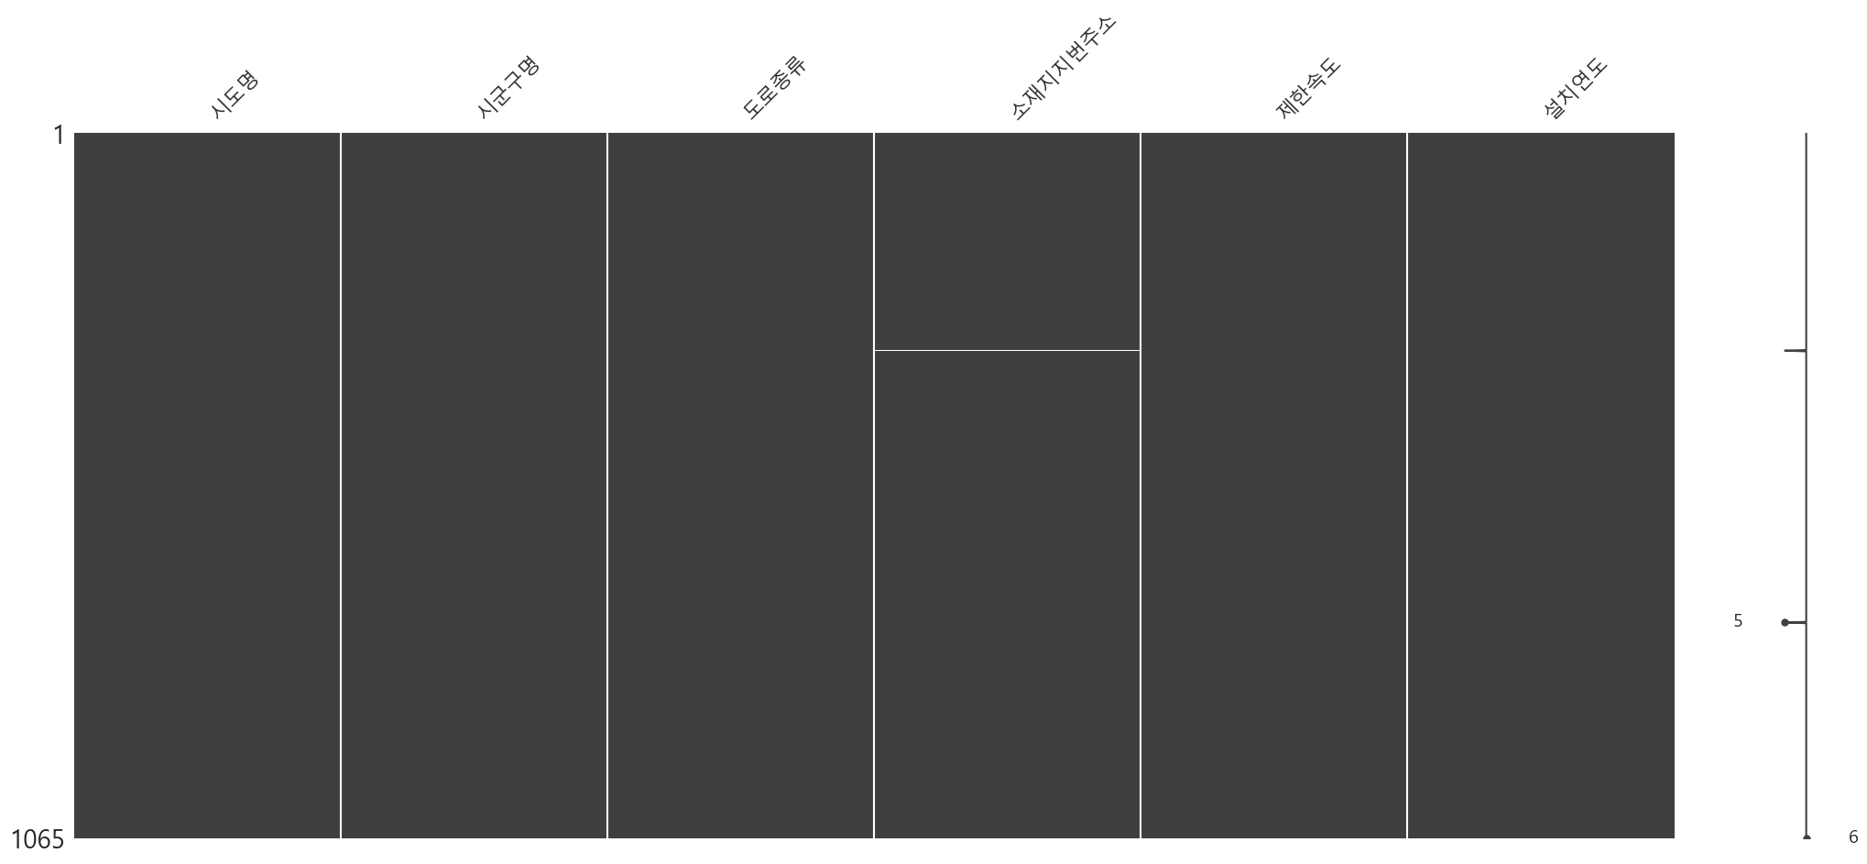
1 데이터 분석
1.2) CCTV 데이터 분석 결측치 확인

Slide 8
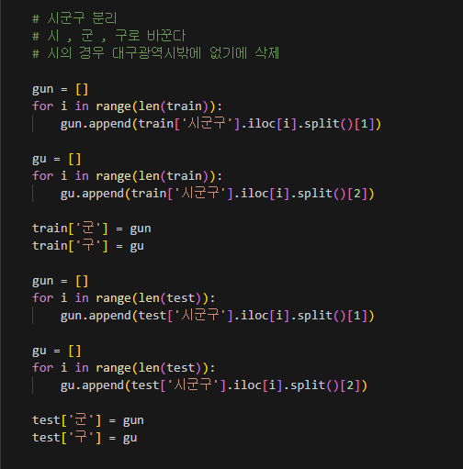
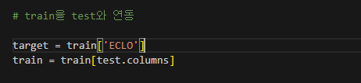
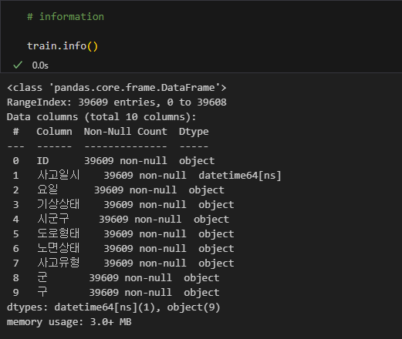
2 데이터 결합 및 파생변수 생성
1) 공간적 데이터 파생변수 생성
시군구 분리
지역 변수 생성
군
시군구
구

Slide 9
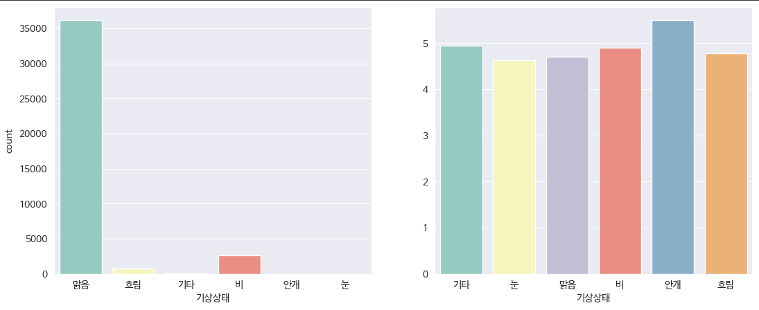
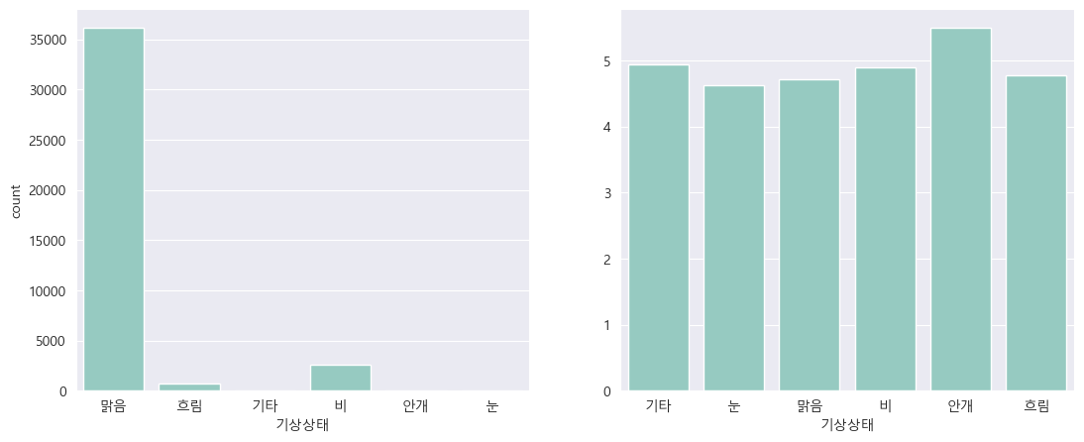
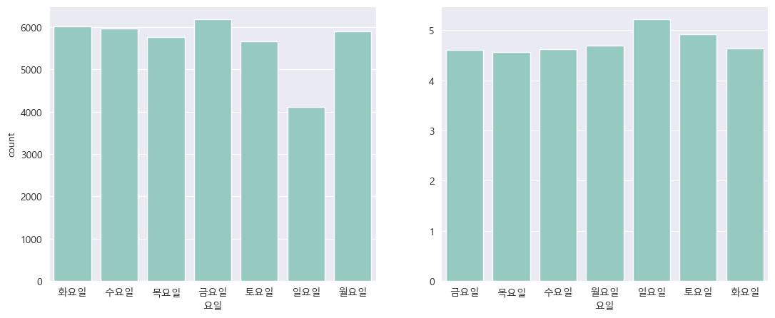
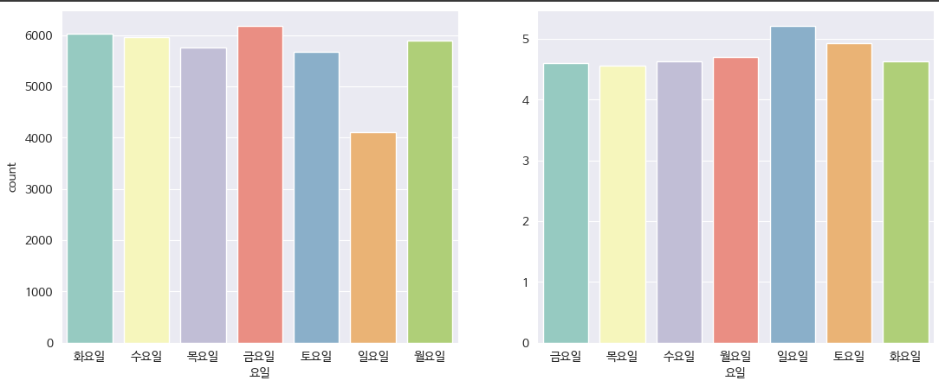
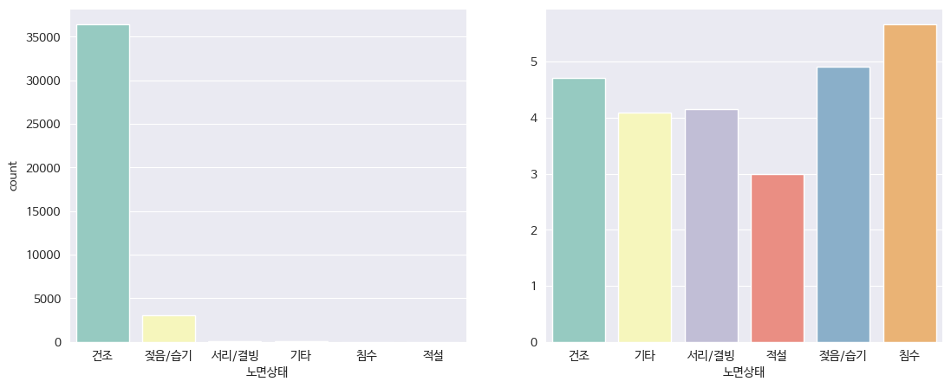
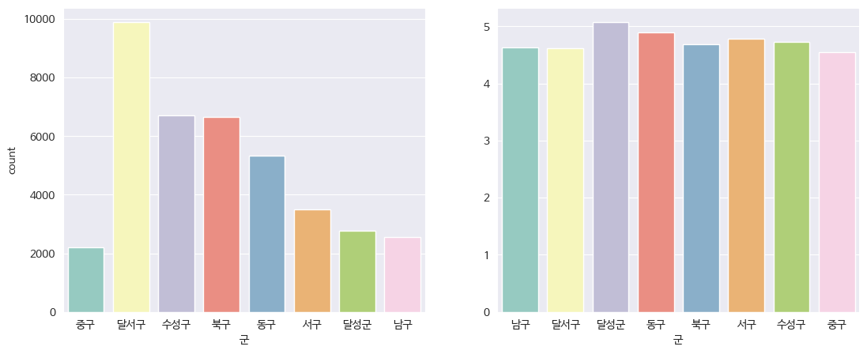
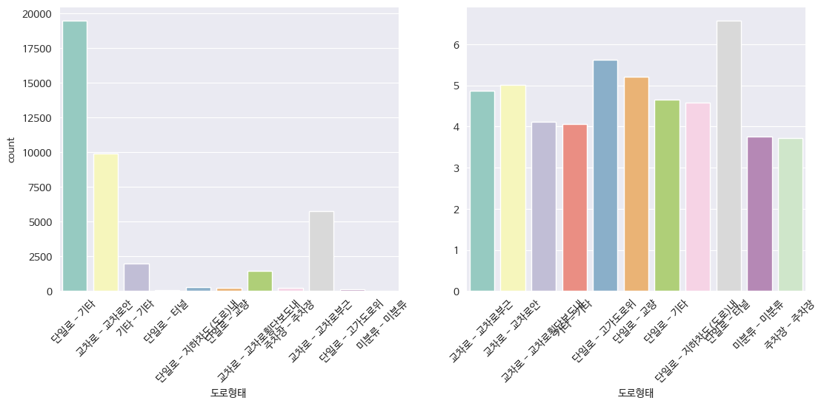
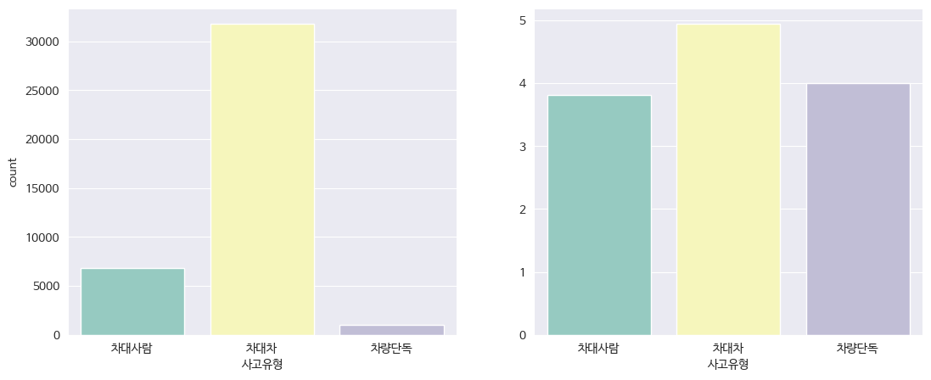
3 EDA
1) 각 컬럼 별 ECLO 연관성 확인
기상상태별 ECLO 평균
요일별 ECLO 평균
노면상태별 ECLO 평균
시군별 ECLO 평균
도로형태별 ECLO 평균
사고유형별 ECLO 평균

Slide 10
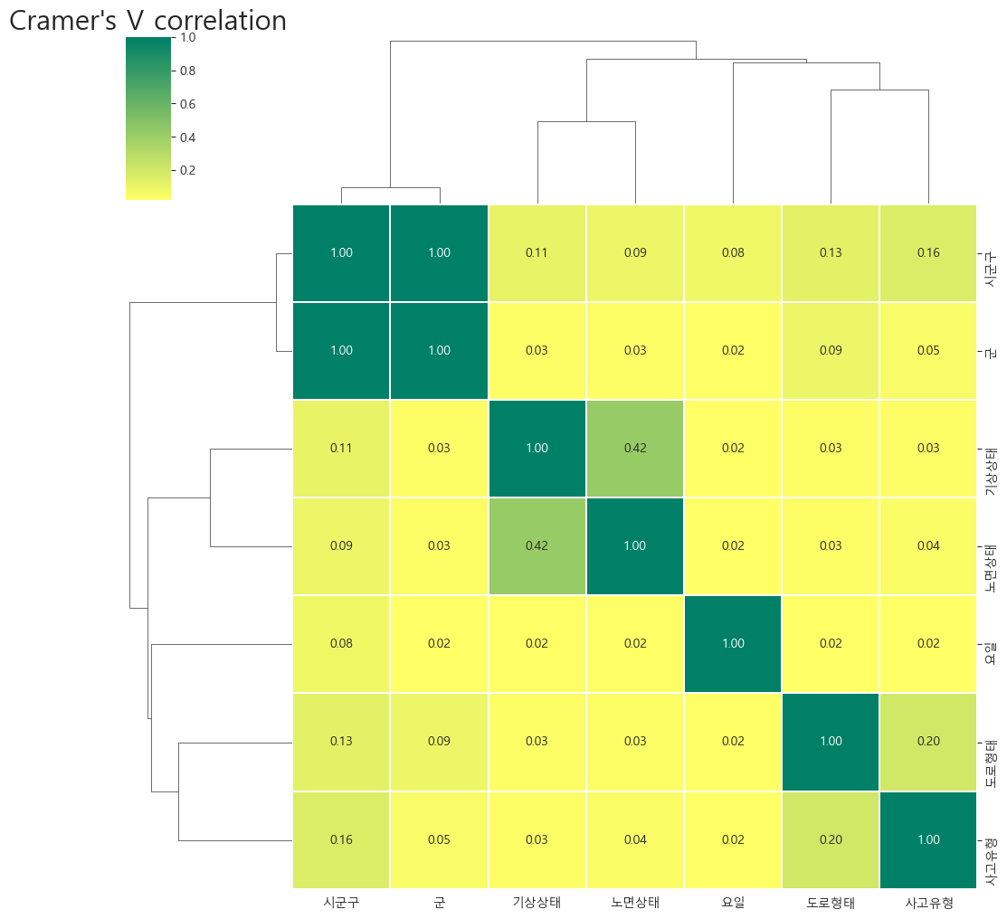
3 EDA
2) 각 항목별 상관 분석 결과
Cramer’s V
3개 이상의 범주형 변수간의 상관관계를 파악할 때 사용 하는 방법

Slide 11
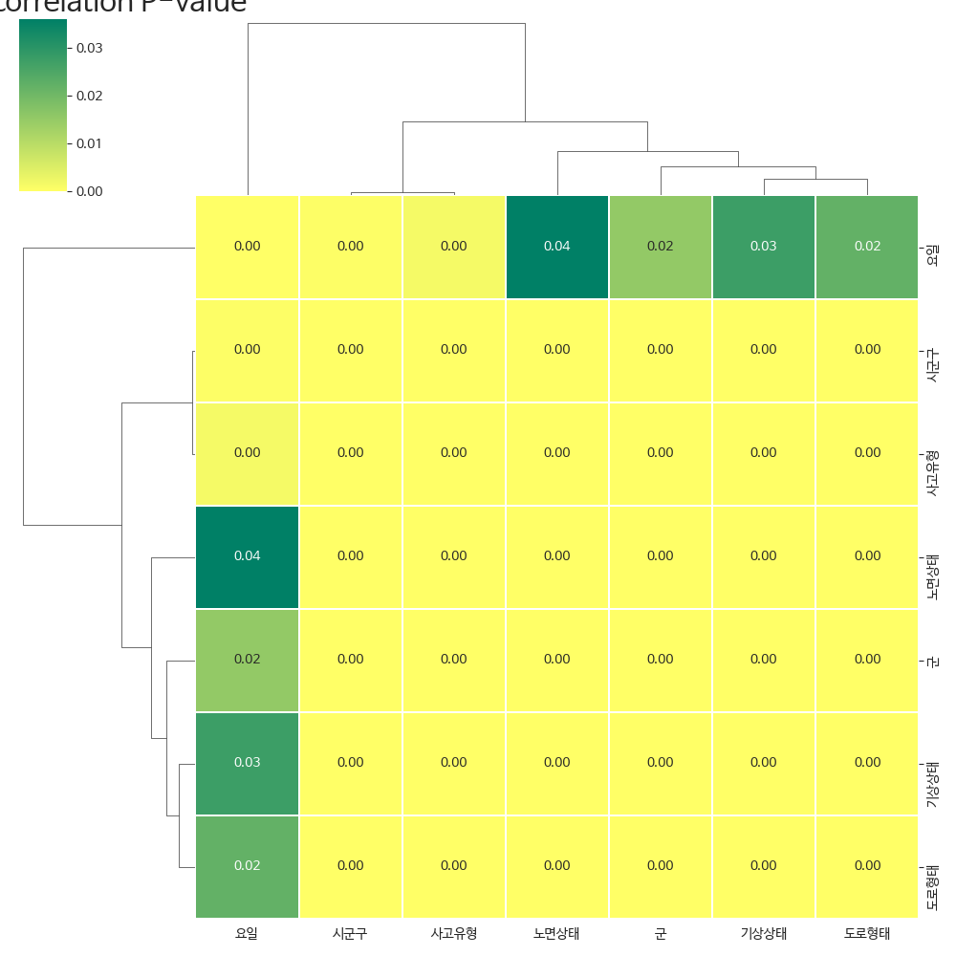
3 EDA
3) 각 항목별 상관 분석 결과
P-value
〈
0.05
믿을 만한 상관계수
P-value
〉
0.05
상관계수가 틀릴 가능성도 있다
상관관계의 P-value

Slide 12
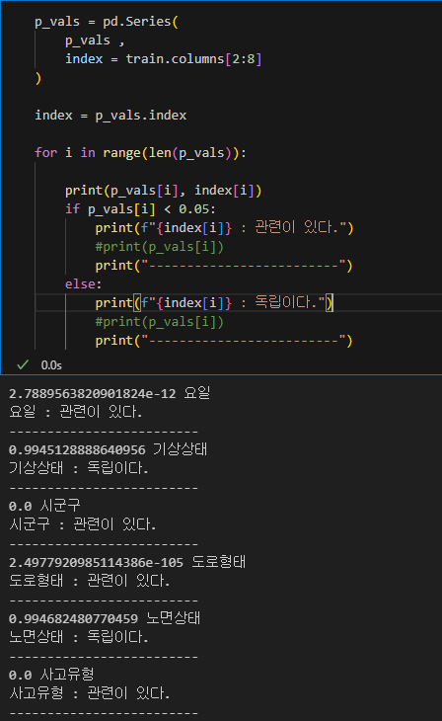
3 EDA
4) 카이제곱 독립성 검정
P-value
〈
0.05
변수 간 유의한 관련성이 있다고 판단
P-value
〉
0.05
변수 간 유의한 관련성이 없다고 판단

Slide 13
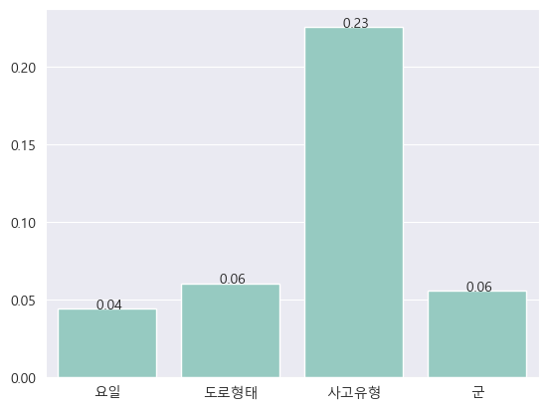
3 EDA
변수간 관련이 있는 데이터를 종속변수와의 상관관계 측정
5) 종속변수와의 상관관계측정

Slide 14
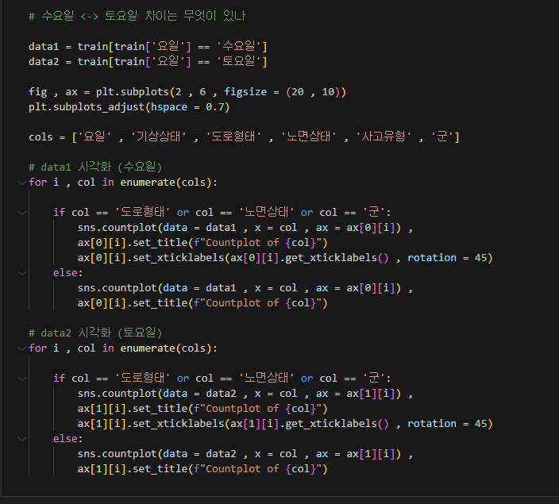
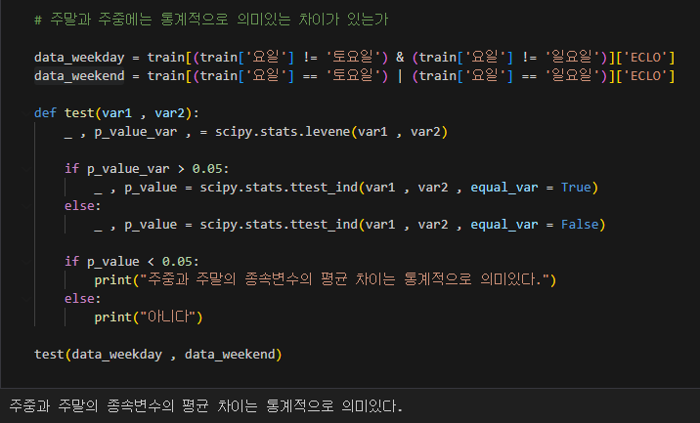
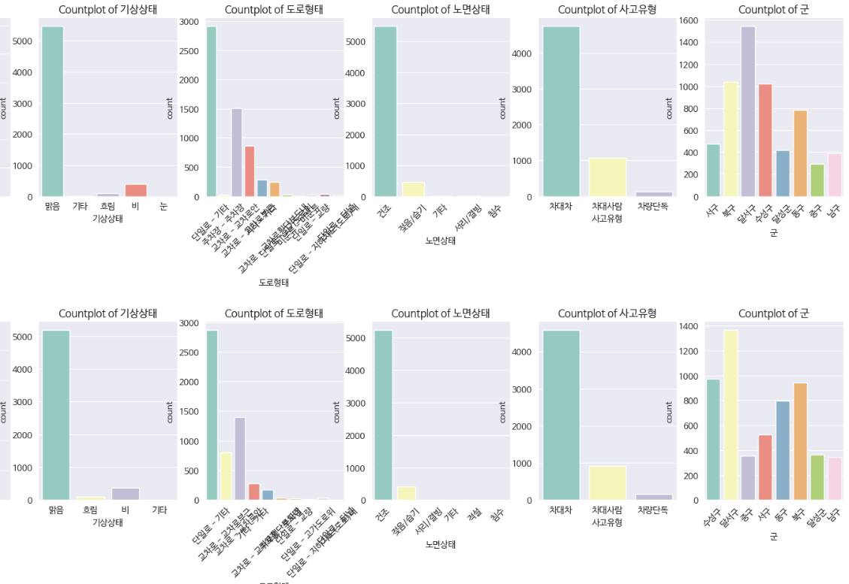
3 EDA
6) 요일별 사고유형 분석
주말과 주중에는 통계적 의미가 있는지 검토

Slide 15
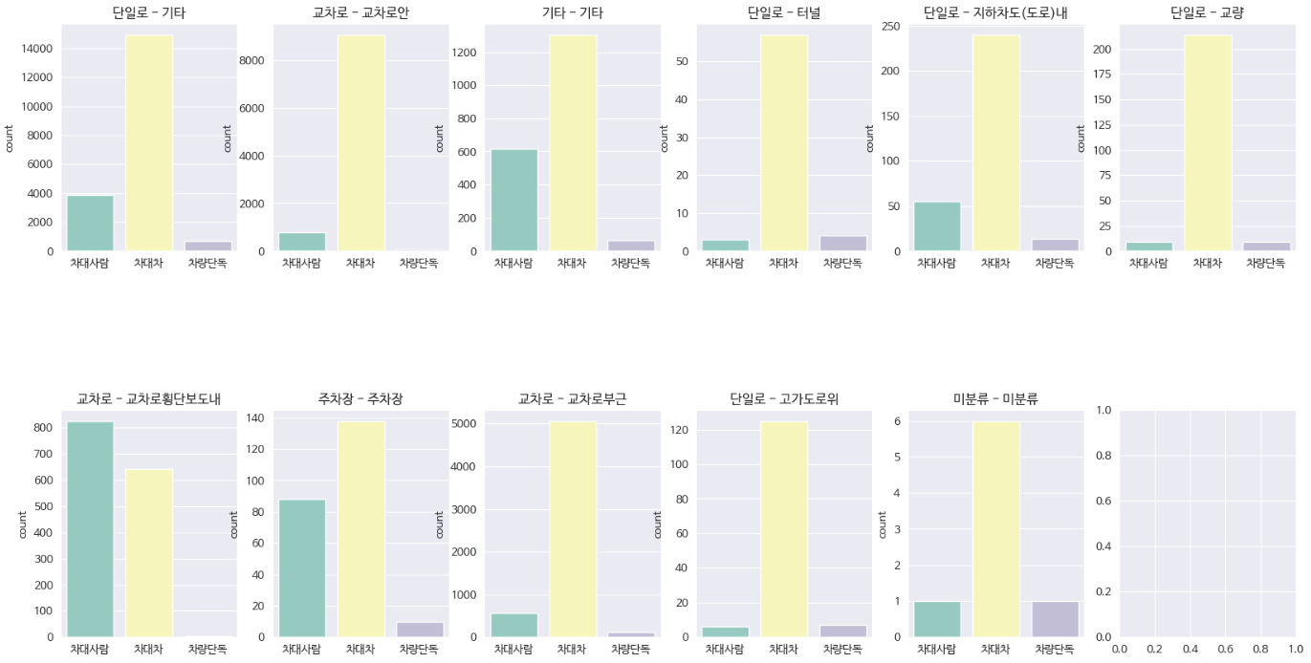
3 EDA
7) 도로형태별 사고건수 분석

Slide 16
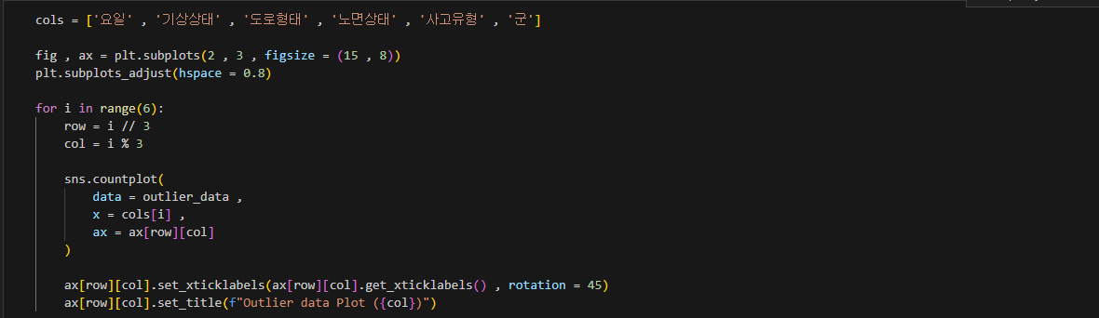
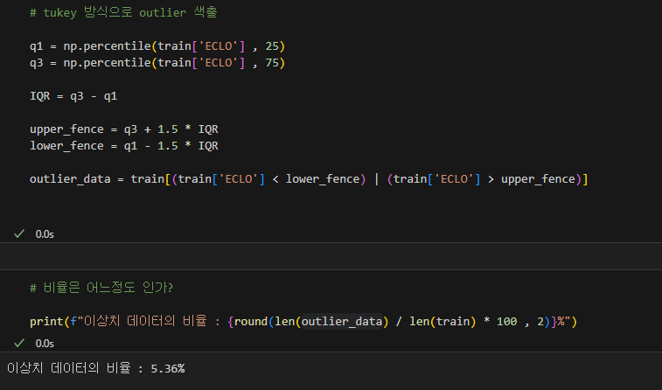
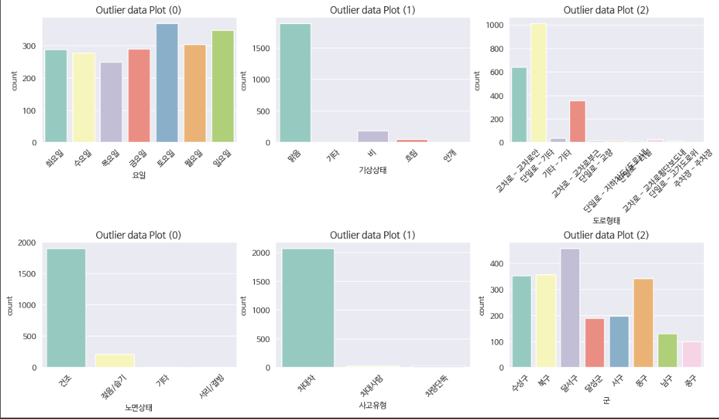
3 EDA
8) Tukey Outlier
제 1 사분위수 - 1.5 * IQR 보다 작거나 제 3사분위수 + 1.5 * IQR 보다 큰 값은 이상치로 판별
이상치 대체 → 최빈값

Slide 17
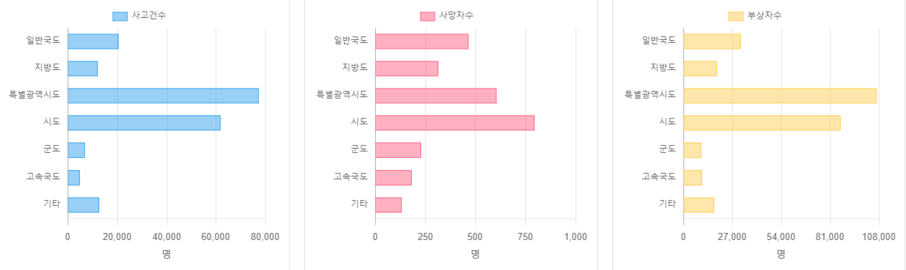
3 EDA
9.1) 도로별 사고건수 분석

Slide 18
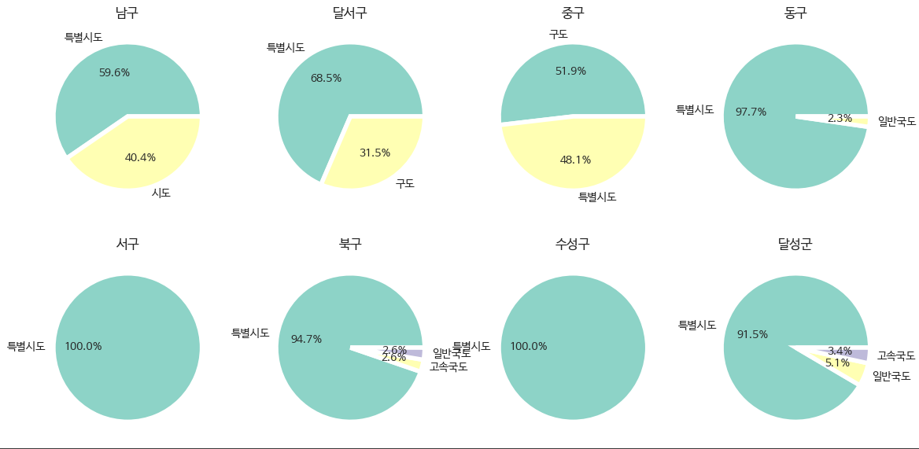
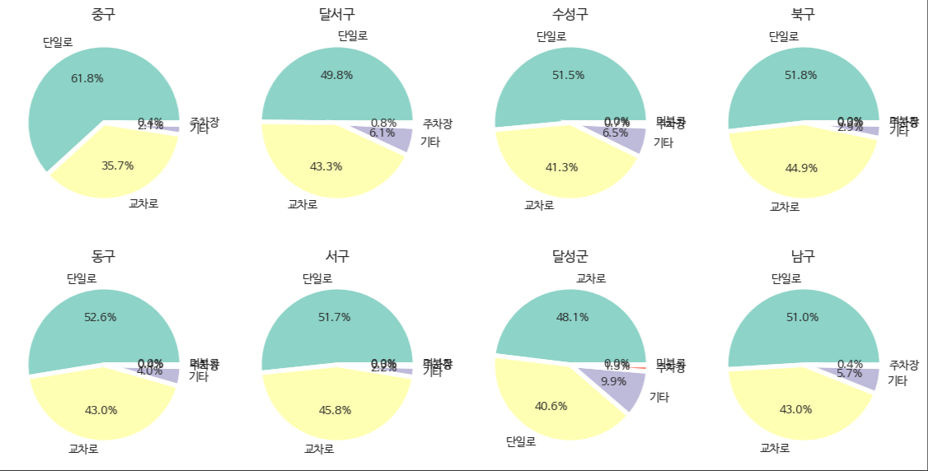
3 EDA
9.2) 도로별 사고건수 분석

Slide 19
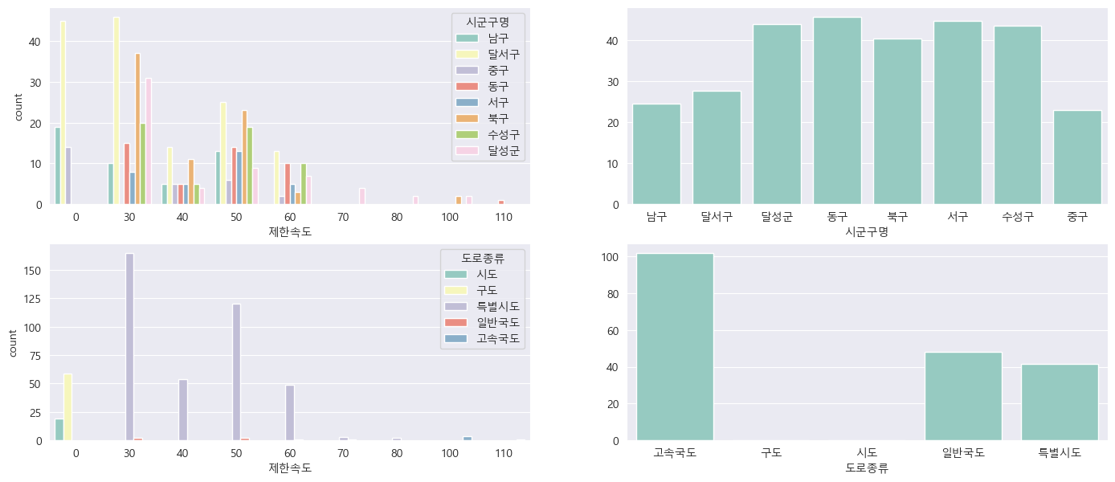
3 EDA
10) CCTV 데이터분석
2019년 ~ 2021년 사이 데이터 분석

Slide 20
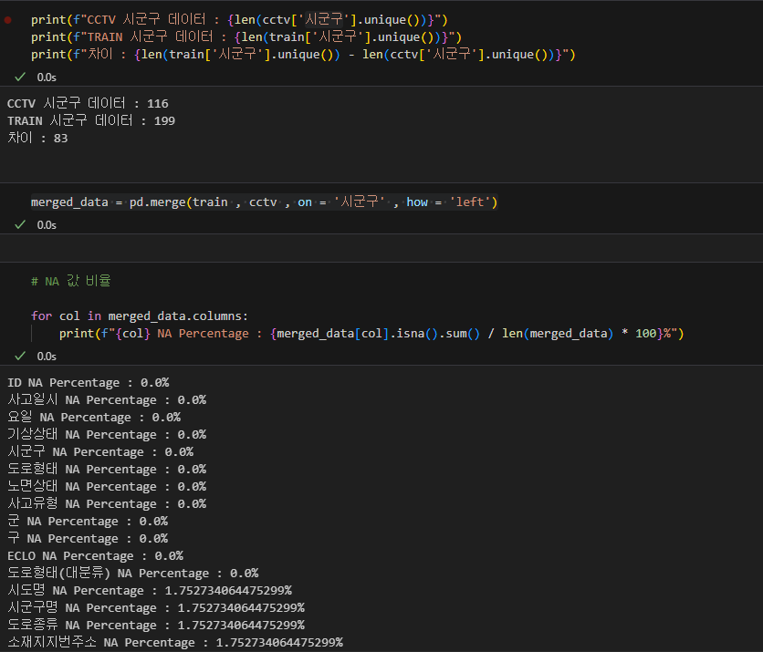
3 EDA
11) train + cctv 데이터 결합
시군구 기준으로 병합
결측치 데이터

Slide 21
3 EDA
ID -> 기본키와 같은 데이터이기 때문에 학습에 의미는 없음.
사고일시 -> 시간데이터이기에 모델 학습에는 사용하지 않는다.
기상상태 -> 상관분석에서 노면상태와의 상관성을 고려하여 도로의 상태에 더 직접적인 데이터를가지고 있는 노면상태를 채택하여 , 기상상태는 제거하기로 함.
시군구 -> 데이터의 결합에 쓴 후에는 , 라벨의 정답 데이터가 되기 때문에 뺀다.
구 -> 시군구와 마찬가지이다.
군 -> 시군구와 마찬가지이다.
도로형태(대분류) -> 조금 더 상세한 데이터인 도로형태가 존재하기에 삭제.
시도명 -> 시군구와 마찬가지이다.
시군구명 -> 시군구와 마찬가지이다.
소재지지번주소 -> 시군구와 마찬가지이다.
12) 변수 선택

Slide 22
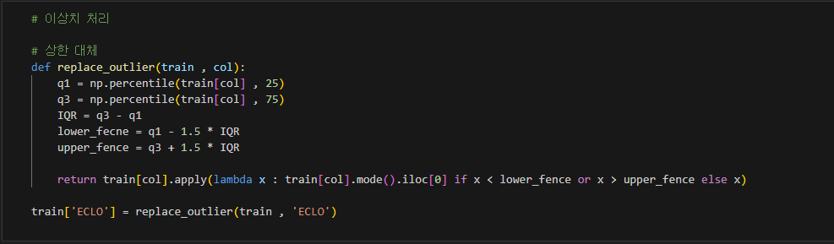
3 EDA
13) 이상치 처리

Slide 23
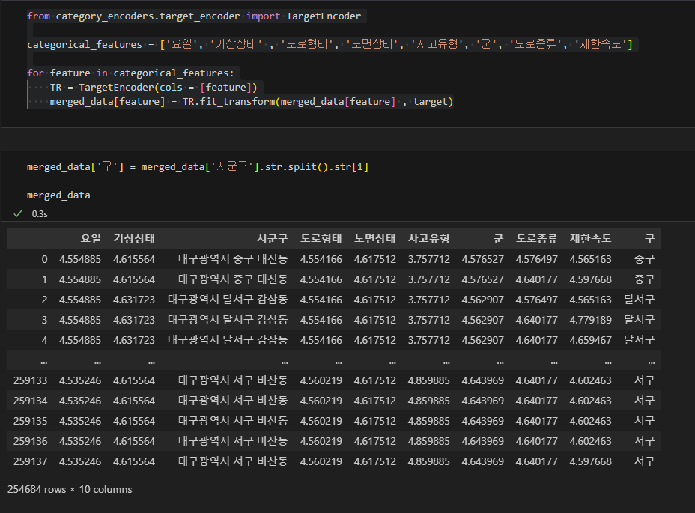
3 EDA
범주형 변수의 각 항목별 변수의 평균값으로 대체
범주형 데이터를 수치형으로 변환
14) 수치형 데이터 변경
ECLO 값을 데이터에 반영
각 범주에 해당하는 ECLO의 평균값을 대체
같은 범주끼리 같은 값을 가지기에 , 구분 가능 + ECLO의 값이 반영되어 대소 구분 가능

Slide 24
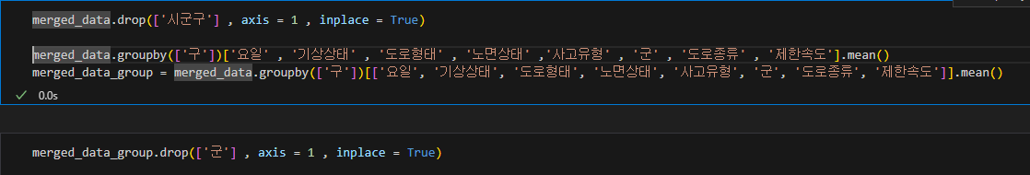
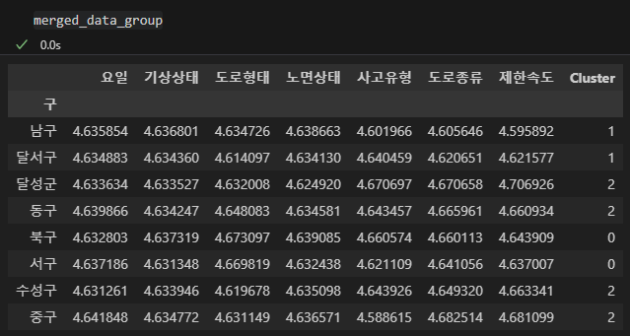
3 EDA
15) 수치형 데이터 변경 후 평균값 추출

Slide 25
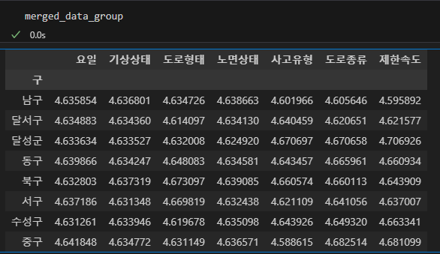
3 EDA
16) 엘보우 메소드 , 실루엣
해당 데이터는 엘보우 메소드와 실루엣 메소드를 사용하기 위해 구를 기준으로 group으로 묶어 평균값을 계산

Slide 26
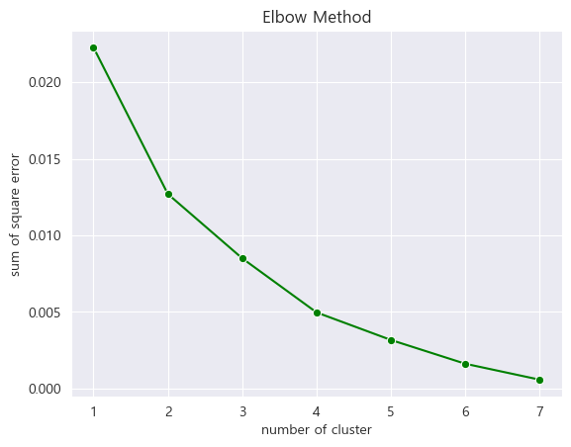
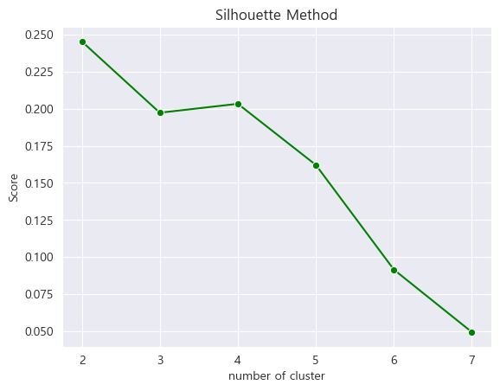
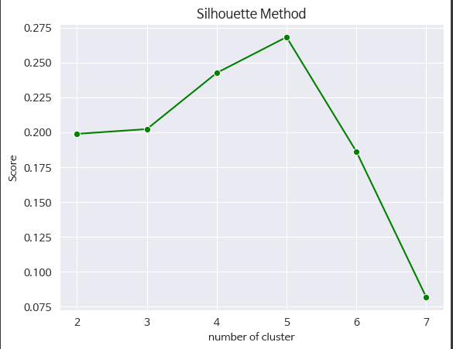
3 EDA
16.2) 엘보우 메소드 , 실루엣
Elbow Method
Silhouette Method
Y축은 클러스터의 중심으로부터 데이터들이 얼마나 떨어져 있는지에 대한 오차의 제곱이어서 , 이 값이 낮아지는 적절한 부분을 고른다.
실루엣 스코어를 기준으로 적절한 수를 찾는다 , 데이터가 클러스터의 중점에 잘 모여 있을 수록 스코어가 올라간다.

Slide 27
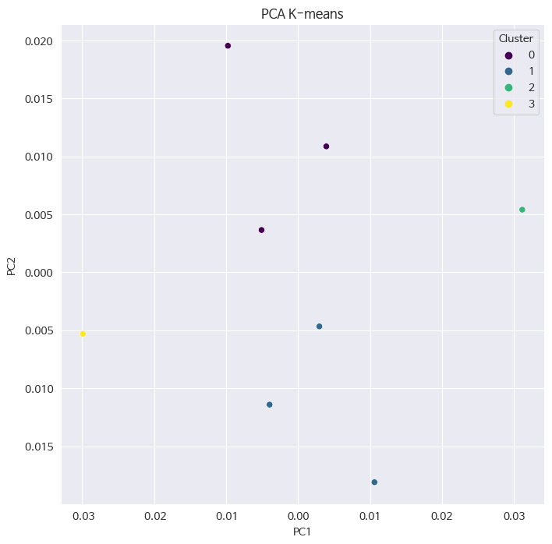
3 EDA
17) 군집 시각화
0번 군집 : 중구 , 달서구 , 수성구
1번 군집 : 북구 , 동구 , 서구
2번 군집 : 달성군
3번 군집 : 남구

Slide 28
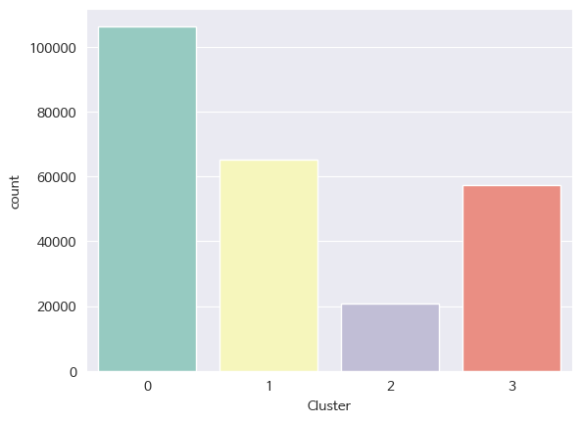
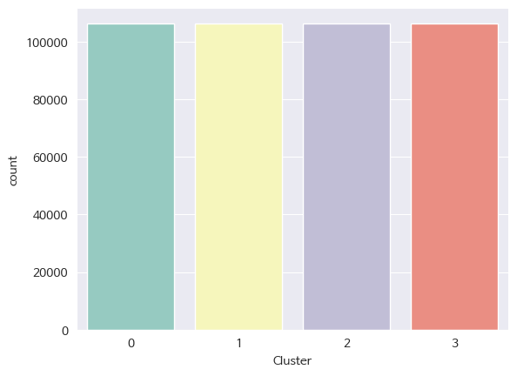
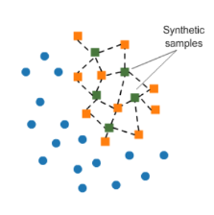
3 EDA
3.7) 불균형 데이터 처리
SMOTE 알고리즘 사용

Slide 29
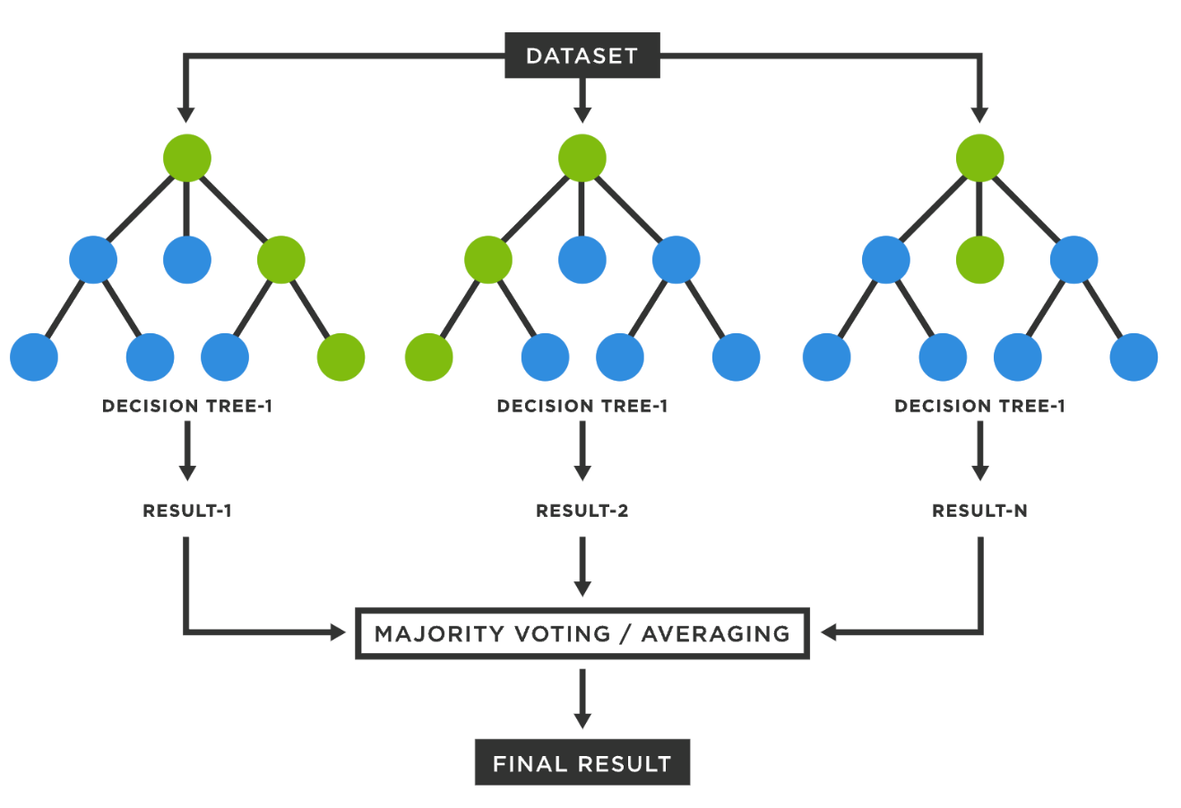
4 모델 학습
1. 과적합이 잘 일어나지 않는다.
2. 의사결정나무 알고리즘 기반이기 때문에 스케일링을 할 필요 없음
3. 데이터가 범주형 데이터가 많고 비선형적이기 때문에 의사결정나무 기반의 알고리즘을 채택

Slide 30
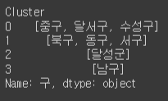
5 분석 결과
0번 군집
0번 군집의 경우 , 데이터가 각각 특별시도 , 구도 이렇게 두 종류를 띄고 있으며 , 제한속도는 중간정도이다. 0번 군집의 경우 , 사고율이 높은 특별시도 , 구도가 자리를 잡고 있으며 다른 지역에 비해서 , 관리 면적이 크면서 도심이기 때문에 사고의 위험이 큰 지역이라고 판단이 가능하다 , 달서구 , 수성구는 사고의 빈도도 높고 , 중구 같은 경우에는 단일로의 비중이 높아서 사고 위험도가 높다.
1번 군집
1번 군집의 경우 , 다른 지역에 비해서 특별시도의 비중이 크다 , 하지만 다른 지역에 비해서 면적이 그렇게 크지 않으며 , 그리고 제한속도도 중간정도에 위치하기 때문에 0번 군집에 비해서 사고율은 낮을 것으로 판단된다.
2번 군집
2번 군집의 경우 , 다른 지역에 비해 면적이 매우 크지만 , 고속국도가 자리를 잡고 있으며 , 그리고 도심에서 조금 떨어진 지역이기 때문에 , 사고의 위험은 크지 않다고 판단됨.
3번 군집
3번 군집의 경우 , 면적이 넓지도 않고 , 빈도수 자체도 적기 때문에 크게 위험하지 않다고 판단됨.

Slide 31
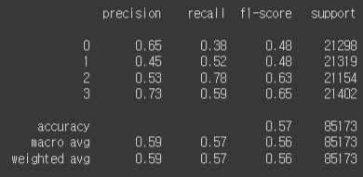
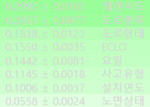
5 분석 결과
하이퍼패러미터 튜닝
모델 선택 및 학습 곡선
범주형 수치 데이터 binning
성능향상

Slide 32
6 시사점 및 개선점
1. 시사점
교통사고의 발생 시기는 주말이 많다
교통사고의 주요 발생 지역은 도로교통법상 과속 단속 구역
교통사고의 위험이 높은 도로의 종류가 존재
교통사고의 위험도는 차대차 사고가 높다
2. 개선점
교통사고 데이터의 품질 향상
교통사고 분석의 심층성 강화
교통사고 예방 및 감소 방안의 실효성 검토
기계학습 모델의 성능 향상 필요

Slide 33
END

